Slide 1
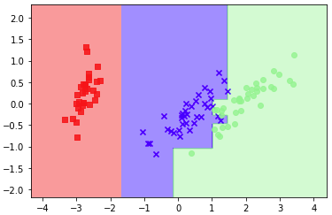
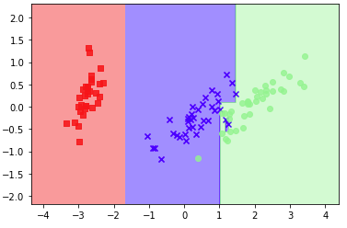
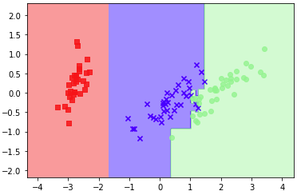


決策樹
Boosting with 5 estimators
Boosting with 100 estimators
第13屆 iT邦幫忙 鐵人賽
10程式中
AI & Data 組

Slide 2
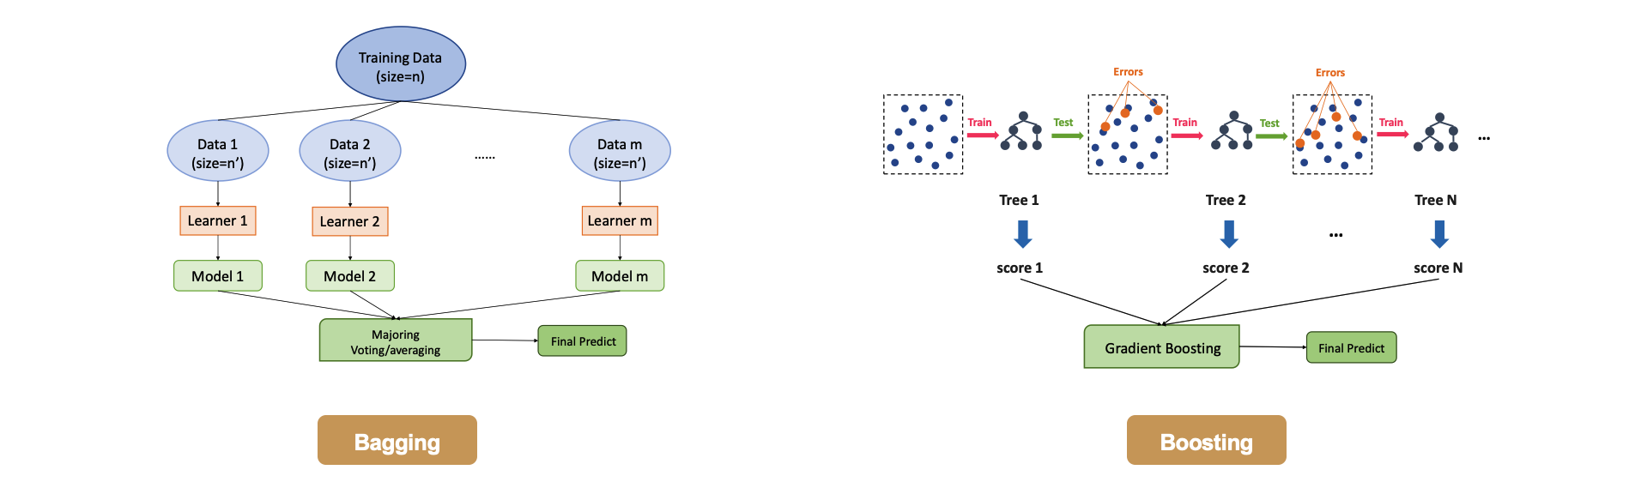
第13屆 iT邦幫忙 鐵人賽
10程式中
AI & Data 組

Slide 3
2014 年 3 月
2017 年 1 月
2017 年 7 月
陳天奇等人發表 XGBoost
微軟釋出第一版 LightGBM
俄羅斯公司 Yandex 發布 CatBoost
第13屆 iT邦幫忙 鐵人賽
AI & Data 組
10程式中

Slide 4
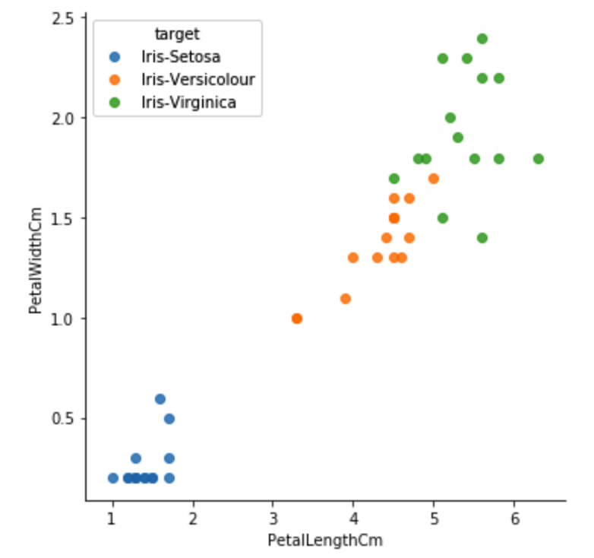
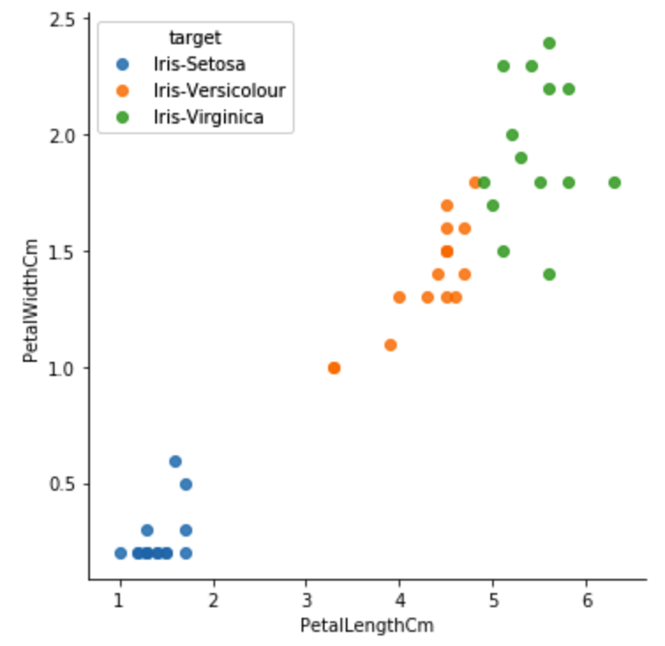
真實分類
模型預測
第13屆 iT邦幫忙 鐵人賽
AI & Data 組
10程式中

Slide 5
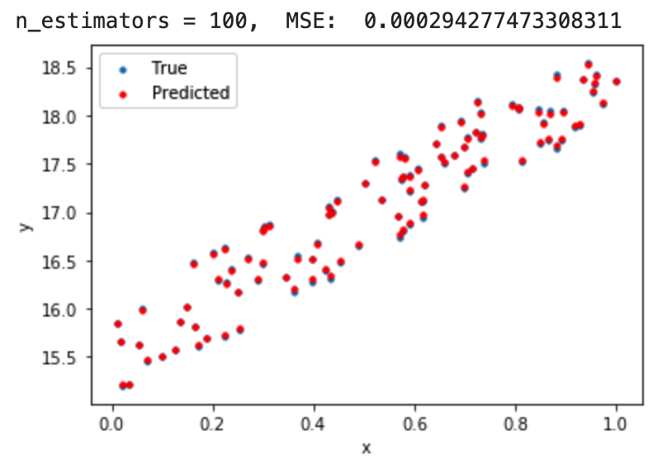
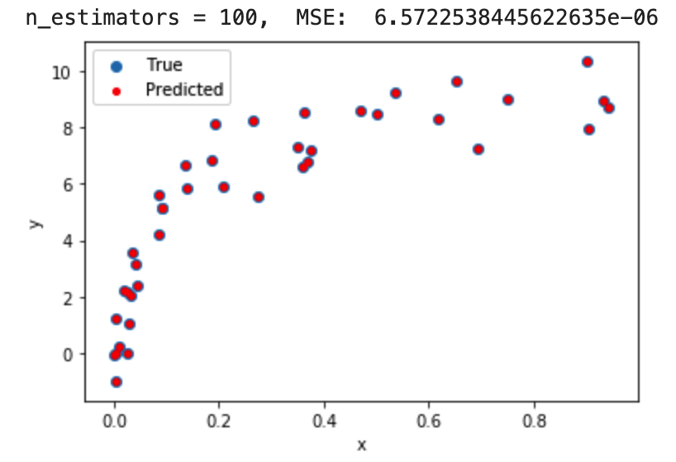
第13屆 iT邦幫忙 鐵人賽
10程式中
AI & Data 組

